Slide 2
Формирование функциональной грамотности на уроках технологии
Г.В.Губарь

Slide 3
Функциональная грамотность – способность человека вступать в отношения с внешней средой, быстро адаптироваться и функционировать в ней.

Slide 4
Цель занятий на уроках технологии – формирование
умений нестандартно смотреть на ситуацию,
развивать творческое видение,
ориентироваться в разных жизненных ситуациях.
Задача уроков технологии – сориентироваться, найти выход самостоятельно, приобрести знания, поставить цель и разработать план действий.
Отличительные черты функциональной грамотности
на уроках технологии:
- направленность на решение бытовых проблем
является ситуативной характеристикой личности, поскольку обнаруживает себя в конкретных социальных обстоятельствах

Slide 5
Цель учителя - развить ребёнка
-Развить мышление из наглядно-действенного перевести его в абстрактно-логическое
-Развить речь, аналитико-синтетические способности, развить память и внимание, фантазию и воображение
-Развить моторную функцию, способность контролировать свои движения, а также мелкую моторику
- Развить коммуникативные способности, способность общаться, контролировать эмоции, управлять своим поведением.

Slide 6
Условия достижения данной цели:
- обучение носит деятельностный характер:
- учебный процесс ориентирован на развитие самостоятельности и ответственности за результаты деятельности:
- представляется возможность, для приобретения опыта достижения цели:
- правила оценивания отличаются чёткостью и понятны всем участникам учебного процесса:

Slide 7
Приемы
-Технология проектной деятельности.
-Технология критического мышления, на основе построения проблемной ситуации: работа над деформированным текстом.
-Уровневая дифференциация обучения
-Информационные и коммуникативные технологии ( интернет, средства мультимедиа, библиотека)

Slide 8
Практическая направленность
Основные формы функциональной грамотности
грамотность в чтении и письме
грамотность в естественных науках
математическая грамотность
компьютерная грамотность
бытовая грамотность
грамотность в вопросах здоровья
правовая грамотность

Slide 9
Тема «Интерьер жилого дома»
декорирование оконных проёмов
Практическая работа:
- необходимо нарисовать и раскрасить оформление окна
- рассчитать количество материала на гардины
- подсчитать расходы на оформление окна, учитывая крепёжный материал

Slide 10
Тема «Интерьер жилого дома» освещение жилого дома Практическая работа: - какие лампочки можно использовать для освещения жилых помещений? (найдите их плюсы и минусы) - опиши освещение детской комнаты и кухни, какие используются лампочки, их стоимость (лампы накаливания, галогенные, люминесцентные, светодиодные) - элементы «умного дома» у вас дома. В чем их преимущество? Что ещё вы хотели бы добавить для комфортной среды обитания в своём доме и зачем? - как утилизировать перегоревшие лампочки

Slide 11
Мини-проект «Подарок другу »
Рассчитать стоимость подарка выполненного своими руками( себестоимость)
. Групповой подарок или индивидуальный

Slide 12
Тема «Бюджет семьи»
Скоро в школу. За лето ты выросла и тебе нужно купить новые вещи, обувь и принадлежности для занятий. Составь список, что нужно приобрести и затраты. Что можно сделать чтобы всё осуществить.

Slide 13
Вам необходимо оплатить квитанцию за электроэнергию. Показания прибора учёта (предыдущие) 15593, последние показания прибора учёта 15856 при тарифе 3,14 руб. /кВт.ч.

Slide 14
Задание 5.
У вас проблема – сломалась газовая плита. Ремонт старой обойдётся дороже её стоимости. Новая газовая плита стоит 25000 рублей. Вы решили воспользоваться потребительским кредитом, цена которого равна 20% годовых. Рассчитайте, сколько вам придётся заплатить, в конечном счёте, если вы оформите кредит на 1 год. Оцените, исходя из вашего семейного бюджета, на сколько изменятся ваши ежемесячные расходы, если каждый месяц вы будете вносить одну и ту же сумму

Slide 15
Креативное мышление
Работа с цифрами
Хозяин дома
Журналист

Slide 16
« РЕБЕНОК-ЭТО НЕ СОСУД, КОТОРЫЙ НАДО
ЗАПОЛНИТЬ ,А ФАКЕЛ , КОТОРЫЙ НАДО ЗАЖЕЧЬ».
Д. К. УШИНСКИЙ

Slide 17
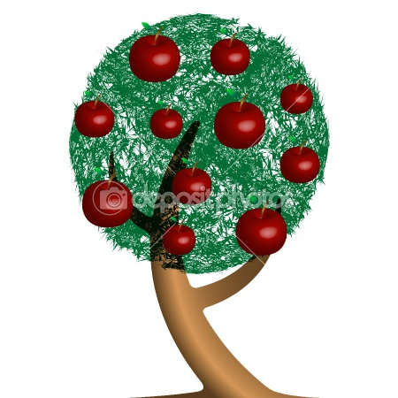
Подведём итог
Дерево – функционально грамотная личность
Вода – педагогические технологии
Яблоки – ключевые компетенции
Лейка – учитель
Лейка - учитель, для того, чтобы поливать, должен постоянно пополняться т.е. заниматься самообразованием.
Как без полива дерево зачахнет, так и без грамотной компетентной работы педагога нельзя добиться развития функциональной грамотности.

Slide 18
От чистого сердца я хочу Вас поблагодарить за внимание. Пускай у вас всегда будут только способные и благодарные ученики!
Спасибо за внимание!

